Slide 1
UNIVERSITÀ DEGLI STUDI DI GENOVA SCUOLA POLITECNICA DICCA Dipartimento di Ingegneria Civile, Chimica, Ambientale
TESI DI LAUREA TRIENNALE IN INGEGNERIA CHIMICA E DI PROCESSO
Studio e modellazione matematica di protesi vascolari biodegradabili
ed ingegnerizzate di piccolo calibro in bioreattore
Relatori: Prof.ssa Patrizia Perego Prof. Jan Oscar Pralits
Prof. Domenico Palombo Correlatori: Dott. Pier Francesco Ferrari Dott.ssa Giulia De Negri Atanasio
Candidata: Veronica De Mattei
Anno accademico 2018/2019
Notes:
Buon pomeriggio a tutti,
L’attività sperimentale a cui ho partecipato è stata svolta per 1 anno nell’ambito delle ricerche del centro Interdipartimentale Belong tra la scuola Politecnica e la scuola di scienze mediche e farmaceutiche.

Slide 2
INTRODUZIONE Aterosclerosi
L’aterosclerosi è una condizione patologica caratterizzata da alterazioni dei vasi che perdono la propria elasticità a causa dell’accumulo di calcio, colesterolo, cellule infiammatorie e materiale fibrotico
Attuali strategie
Sostituzione del vaso occluso tramite protesi
Notes:
L’ATEROSCLEROSI è una condizione patologica caratterizzata da alterazioni dei vasi. Presenta diversi step alla fine dei quali si verifica una completa occlusione del vaso, dovuta alla presenza di placche.
Una delle attuali strategie consiste nella sostituzione del vaso occluso tramite protesi.

Slide 3
INTRODUZIONE Sostituti vascolari di piccolo calibro
medio o grosso calibro
piccolo calibro
Aorta e le sue diramazioni
Vasi sanguigni negli arti inferiori e superiori
Diametro
interno > 7 mm
Diametro
interno < 6 mm
REQUISITI
Notes:
Le protesi ad oggi in commercio sono le protesi di medio o grosso calibro in Dacron e in ePTFE, presentano un diametro interno >7 mm e vengono realizzate in sostituzione dell’aorta e le sue diramazioni.

Slide 4
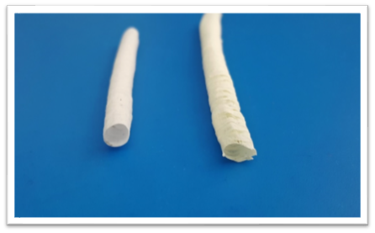
INTRODUZIONE Sostituti vascolari di piccolo calibro
medio o grosso calibro
piccolo calibro
Aorta e le sue diramazioni
Vasi sanguigni negli arti inferiori e superiori
Diametro
interno > 7 mm
Diametro
interno < 6 mm
REQUISITI
DIFFICOLTÀ NELLA PROGETTAZIONE
La pressione del fluido al loro interno è inferiore e il sangue si trova maggiormente a contatto con le pareti, alzando così le probabilità di un rischio trombogenico
Notes:
Il nostro scopo è quello di produrre bioprotesi di piccolo calibro, che presentano un diametro interno < 6 mm e vengono realizzate in sostituzione dei vasi sanguigni negli arti inferiori e superiori.
Si riscontra però una difficoltà in tale progettazione dovuta al fatto che la pressione del fluido al loro interno è inferiore e il sangue si trova maggiormente a contatto con le pareti, provocando così un aumento del rischio trombogenico, OVVERO UNA POSSIBILE NUOVA OCCLUSIONE DEL VASO.

Slide 5
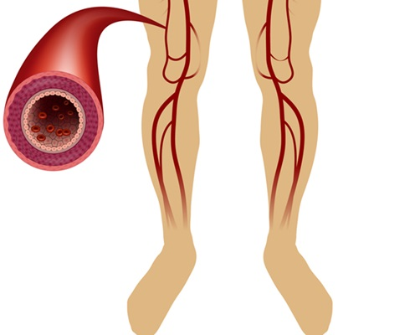
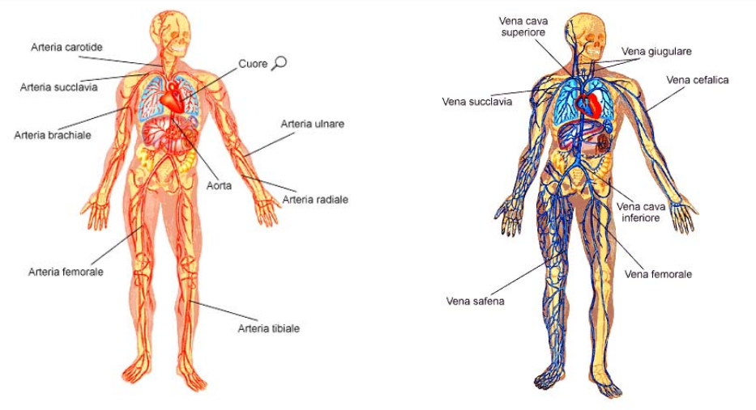
INTRODUZIONE
Scopo
Bioriassorbibili
Biocompatibili
Biodegradabili
Di piccolo calibro (φi = 2mm)
Ingegnerizzate
Tramite processi di simulazione in bioreattore
Modellazione matematica
L’obiettivo principale di questa tesi è quello di realizzare bioprotesi vascolari di piccolo calibro
Per studiare il comportamento della bioprotesi e avvicinarsi a condizioni simili a quelle fisiologiche e patologiche
Notes:
Le peculiarità delle nostre bioprotesi sono l’essere: bioriassorbibili, biocompatibili, biodegradbili, ingegnerizzate, di piccolo calibro (con diametro interno pari a 2 mm), validate in bioreattore e attraverso una modellazione matematica.
Lo scopo è quello di studiare il comportamento della bioprotesi e avvicinarsi sempre di più alle condizioni fisiologiche e patologiche.

Slide 6
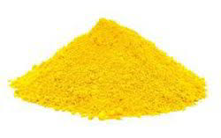
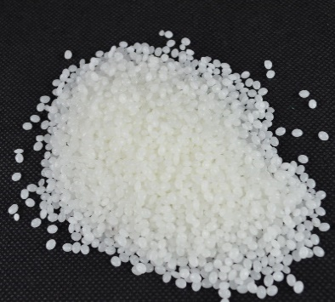
MATERIALI E METODI
Soluzione polimerica
Quercetina
Poli (caprolattone)
per modulare il processo infiammatorio dovuto all’impianto
PCL:PGS (1:1, v/v) +
Q (0,05 %, m/v)
Poli (glicerol- sebacato)
Notes:
Queste bioprotesi sono costituite da una miscela di due polimeri, policaprolattone e poliglicerolsebacato, in un rapporto stechiometrico 1:1 e
funzionalizzate con quercetina, per modulare il processo infiammatorio dovuto all’impianto.

Slide 7
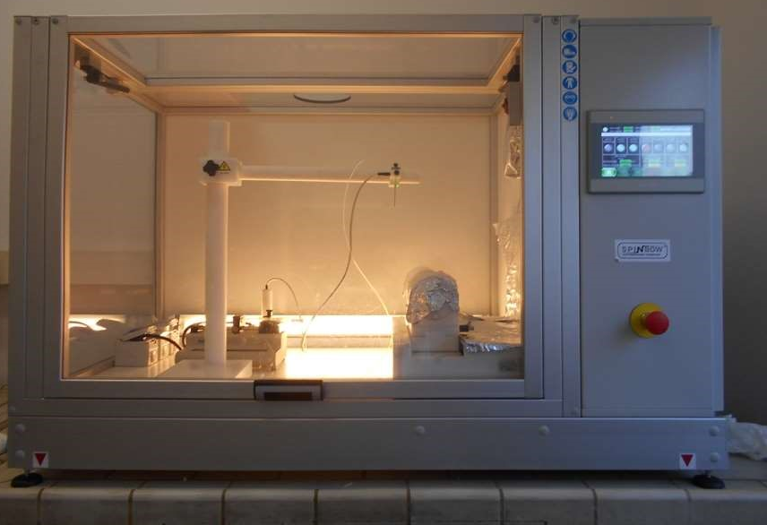
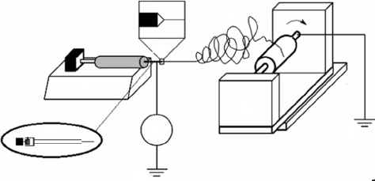
MATERIALI E METODI
Le bioprotesi sono state realizzate
mediante la tecnica dell’elettrofilatura
Pompa
Ago
Siringa contenente la soluzione polimerica
Fibre
Soluzione polimerica
(PCL+PGS+quercetina)
Collettore
Notes:
Le bioprotesi le ho realizzate mediante la tecnica dell’elettrofilatura.
La quercetina e i polimeri sono in soluzione nella siringa,
Il fluido passa attraverso un capillare, viene caricato con un campo elettrico ed elettrofilato su un collettore rotante che presenta un diametro di 2 mm.
Usando parametri operativi già ottimizzati dal gruppo di ricerca.

Slide 8
MATERIALI E METODI Coating con gelatina
Agitatore meccanico
T= 37°C
t= 1h
V= 135rpm
Bioprotesi
Gelatina
per ridurre la porosità e la permeabilità del costrutto prevenendo una possibile perdita di sangue
Collettore
Agitatore magnetico riscaldante
Sterilizzazione con raggi UV (t= 1h)
Becher con acqua
Notes:
Successivamente la protesi viene rivestita con un coating di gelatina, per ridurre la porosità e la permeabilità del costrutto, prevenendo una possibile perdita di sangue. La bioprotesi viene posizionata su un collettore, tenuta in agitazione in una soluzione con acqua e gelatina per 1h a 37 gradi.

Slide 9
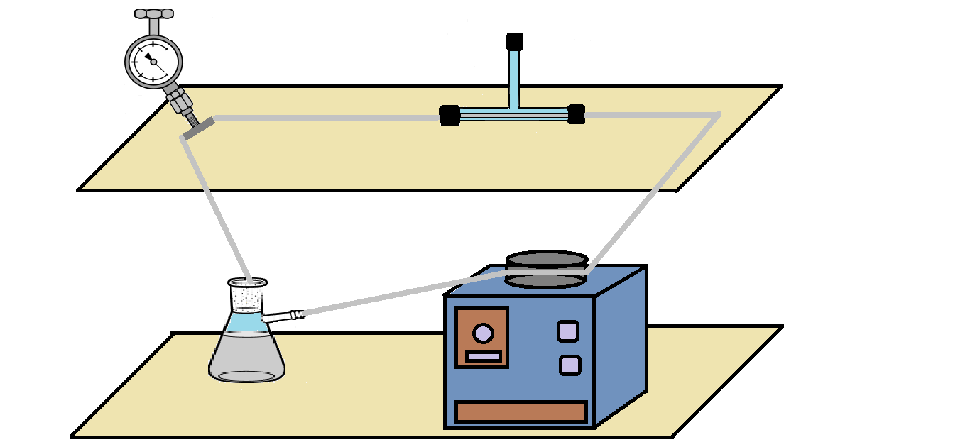
MATERIALI E METODI Bioreattore ad hoc
Campionamento giornaliero per determinare rilascio di gelatina e quercetina
60 mmHg
80 mmHg
100 mmHg
Manometro
Camera
+
Fluido Newtoniano: PBS
Phosphate Buffered Saline
Portata costante
T= 37°C
Reservoir
Pompa peristaltica
Notes:
Il Processo è stato validato in un bioreattore ad hoc per valutare le proprietà dello scaffold alle diverse pressioni.
Il bioreattore è costituito da una pompa peristaltica, una camera, contenente la bioprotesi, un manometro che misura le tre diverse pressioni a cui abbiamo lavorato, ovvero 60,80,100 mmHg e un reservoir contenente il PBS, un fluido newtoniano preso in esame, che presenta proprietà simili all’acqua, la portata è costante e il tutto è mantenuto all’interno di un incubatore a 37°.
Giornalmente abbiamo eseguito dei campionamenti per determinare il rilascio di gelatina e quercetina.

Slide 10
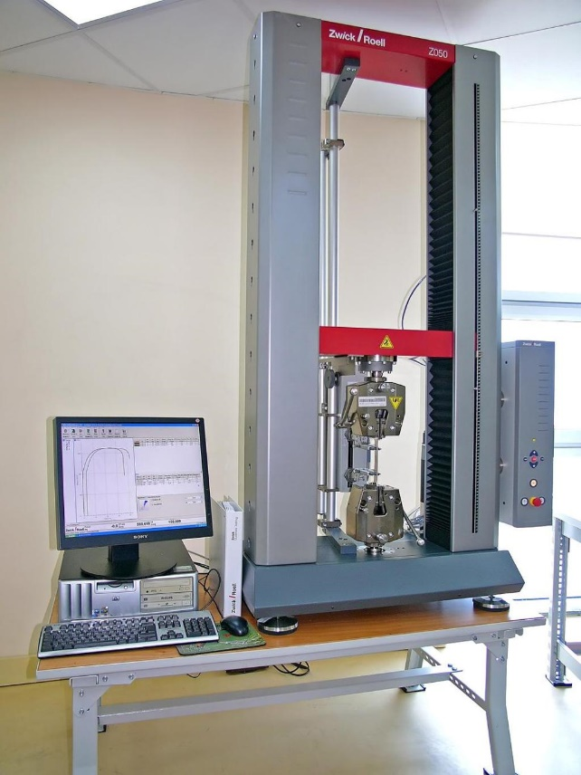
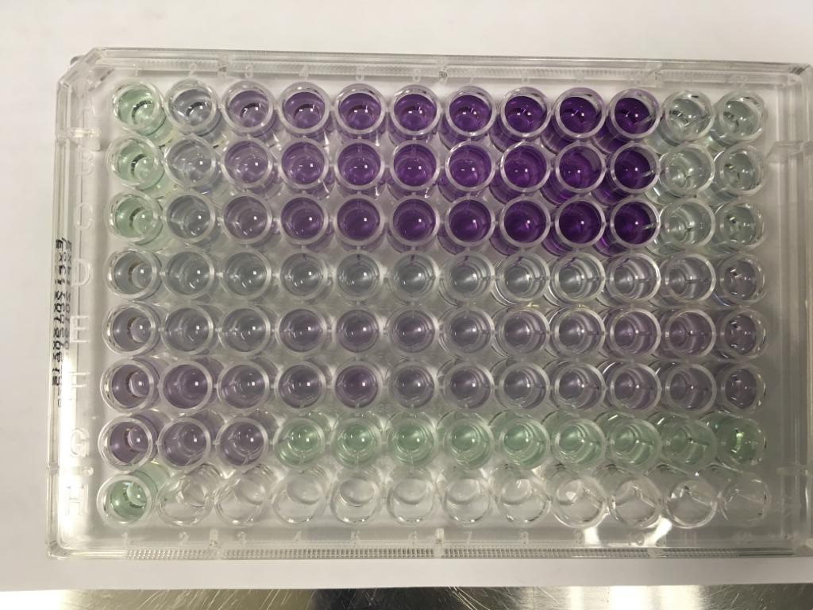
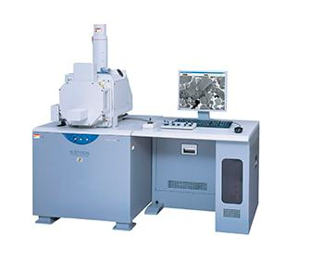
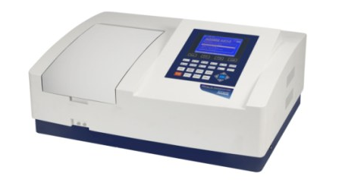
MATERIALI E METODI
Morfologia Meccanica Rilascio gelatina e quercetina
Saggio dell’acido Bicinconinico (BCA)
Analisi dei campioni al SEM
F= 0,1 N
v= 20 mm/min
Analisi dimensionale delle fibre degli scaffold
Lettura spettrofotometrica Abs(g)=562 nm
Abs(q)=380 nm
Permette l’allungamento verticale dello scaffold fino a rottura in direzione uniassiale
Notes:
Sono state fatte delle analisi per caratterizzare le bioprotesi in seguito al processo in bioreattore : morfologiche, attraverso la lettura al microscopio a scansione elettronica (sem) e un analisi dimensionale delle fibre attraverso del software ImageJ, meccaniche in termini di allungamento e modulo di young,e analisi sul rilascio di gelatina e quercetina attraverso tecniche spettrofotometriche e un saggio colorimetricho.

Slide 11
MATERIALI E METODI Modellazione matematica
CASO NON STAZIONARIO $\frac{∂}{∂t}$ ≠ 0
CASO NON STAZIONARIO 𝜕/𝜕𝑡 ≠ 0
Fluido Newtoniano
Gradiente di pressione non costante
Moto laminare $Re=\frac{ ρuD}{μ}$ <2000
Moto laminare 𝑅𝑒=( 𝜌𝑢𝐷)/𝜇 <2000
Flusso di Womersley
CASO STAZIONARIO $\frac{∂}{∂t}=0$
CASO STAZIONARIO 𝜕/𝜕𝑡=0
Fluido Newtoniano
Gradiente di pressione costante
Moto laminare $Re=\frac{ ρuD}{μ}$ < 2000
Moto laminare 𝑅𝑒=( 𝜌𝑢𝐷)/𝜇 < 2000
Flusso di Poiseuille
$Q(t)=Re\{πR^{2}\sum_{n=1}^{N}{\frac{ⅈP_{n}^{′}}{ρnω}}\left[1−\frac{2 J_{1}\left(Λn\right)}{Λn Jo\left(Λn \right)}\right]e^{inωt}\}$
𝑄(𝑡)=𝑅𝑒{π𝑅^2 ∑1_(𝑛=1)^𝑁▒(ⅈ𝑃_𝑛^′)/𝜌𝑛𝜔 [1−(2 𝐽_1 (Λ𝑛))/(Λ𝑛 𝐽𝑜(Λ𝑛 ) )] 𝑒^𝑖𝑛𝜔𝑡}
$Q\left.=−\frac{πR^{4}}{8μ}(\frac{∂P}{∂z}\right)$
Q├ =−(𝜋𝑅^4)/8𝜇(𝜕𝑃/𝜕𝑧)
$$τ_{w}=−μ\frac{4U}{R}$$
𝜏_𝑤=−𝜇 4𝑈/𝑅
$τ­_{w}=Re\{\sum_{n=1}^{N}{P_{n}^{′}[(RJ_{1}}\left(Λn \right))/(Λn J_{0}\left(Λn\right))]e^{inωt}\}$
𝜏­_𝑤=𝑅𝑒{∑1_(𝑛=1)^𝑁▒〖𝑃_𝑛^′ [(𝑅𝐽_1 〗 (Λ𝑛 ))/(Λ𝑛 𝐽_0 (Λ𝑛))]𝑒^𝑖𝑛𝜔𝑡}
Notes:
Per la modellazione matematica abbiamo analizzato due casi:
Caso stazionario (il flusso è indipendente dal tempo), hp di fluido Newtoniano, gradiente di pressione costante, ho verificato che il processo è laminare, calcolando il numero di Re. Questo caso è descritto dal Flusso di Poiseuille dal quale ho ricavato gli sforzi di taglio che il flusso imprime sulla parete dello scaffold.
E un caso non stazionario: (dipendenza del flusso dal tempo), hp di fluido Newtoniano, gradiente di pressione non costante, ho verificato che il moto è laminare. Quest caso è descritto dal flusso di Womersley dal quale, anche in questo caso ho ricavato gli sforzi.

Slide 12
RISULTATI E DISCUSSIONE Morfologia
Diametro interno fibre costrutti elettrofilati: 3.46 ± 0.48 μm.
Meccanica
A
B
B
Campione | Modulo di Young (MPa) | Resistenza alla trazione (MPa) | Allungamento (%)
60 mmHg | 1,62 ± 0,64 | 1,34 ± 0,42 | 48,98 ± 12,07
80 mmHg | 7,29 ± 0,07 | 4,47 ± 0,35 | 66,97 ± 3,28
100 mmHg | 3,93 ± 0,25 | 3,30 ± 0,22 | 50,56 ± 7,87
Arteria umana | 2,58 ± 0,34 | 1,13 ± 0,06 | 46,54 ± 11,31
C
D
Valori dello stesso ordine di grandezza
Promettente per una futura sperimentazione in vivo
(A) Superficie interna del campione di controllo PCL:PGS
(B) Superficie esterna del campione di controllo PCL:PGS
(C) Superficie interna PCL:PGS + gelatina + quercetina
(D) Superficie esterna PCL:PGS + gelatina + quercetina
Distribuzione fibre in maniera random
Nessun alterazione dovuta all’aggiunta di gelatina e quercetina delle fibre
Notes:
L’analisi al SEM ha dimostrato che la distribuzione delle fibre avviene in maniera random e che l’aggiunta di q e g non modifica il diametro medio delle fibre.
Per quanto riguarda la meccanica, i campioni sottoposti alle 3 diverse pressioni sono stati paragonati, in termini di Modulo di Young, resistenza alla trazione e allungamento con l’arteria umana. E i valori risultano dello stesso ordine di grandezza, questo comparta una promettente sperimentazione in vivo.
Grafico stress-train tangente alla curva dei primi 25 punti per ricavare il modulo di Young

Slide 13
RISULTATI E DISCUSSIONE Degradazione
Dati sperimentali
Modello matematico
Pressione (mmHg) | 60 | 80 | 100
Degradazione (%) | 26,8 | 22,6 | 43,8
Aumento pressione impressa dalla pompa peristaltica
Aumento dello sforzo sulle pareti dello scaffold.
Stress meccanico maggiore
Notes:
Notiamo che all’aumentare della pressione impressa dalla pompa, aumenta la % di degradazione, lo sforzo sulle pareti dello scaffold e di conseguenza uno stress meccanico maggiore. Questa relazione è stata dimostrata anche da questo grafico, che presenta hp di Caso dinamico in regime stazionario.
Lo Sforzo di taglio è stato valutato con dati sperimentali veri e si nota una correlazione lineare tra pressione e sforzi di taglio della parete

Slide 14
RISULTATI E DISCUSSIONE Rilascio di gelatina
Day1
60mmHg
Notes:
Dalla 1 si evince come il rilascio di gelatina sia maggiormente sostenuto durante le prime ore, per poi stabilizzarsi nell’arco dei primi 2 giorni in tutti e tre i casi studiati. Nel caso della bioprotesi sottoposta a 60 mmHg, la gelatina viene rilasciata in maniera costante fino al quinto giorno. Contrariamente a quanto riportato per il campione mantenuto a 60 mmHg, per le bioprotesi mantenute a 80 e 100 mmHg la gelatina rilasciata nelle prime ore varia drasticamente a seconda della pressione esercitata.
2: L’andamento nei primi due giorni risulta pressochè costante solo nel caso del campione sottoposto a pressione di60 mmHg, mentre per le bioprotesi sottoposte a 80 e 100 mmHg aumenta linearmente. Il picco massimo in termini di rilascio di gelatina lo si riscontra nel campione sottoposto a 100 mmHg, con una concentrazione maggiore dell’80%.
3 grafico:
Nonostante dalla Figura 1 la correlazione tra le pressioni studiate e lo sforzo di taglio ottenuto siano lineari il rilascio di gelatina non risulta seguire lo stesso trend. I punti evidenziati nel grafico corrispondono alle tre pressioni a cui sono stati condotti gli esperimenti. A parità di incremento di pressione non si è registrato un corrispettivo aumento di rilascio; in particolare per 80 mmHg l’incremento è superiore di cinque volte rispetto a 60 mmHg e per 100 mmHg l’incremento è superiore di due volte rispetto a 80 mmHg, ai due tempi presi in considerazione.
Le deviazioni standard sono presenti, ma sono talmente piccole che non si vedono

Slide 15
RISULTATI E DISCUSSIONE Rilascio di quercetina
100 mmHg
80 mmHg
60 mmHg
Notes:
Analogamente per la quercetina abbiamo ricavato risultati simili

Slide 16
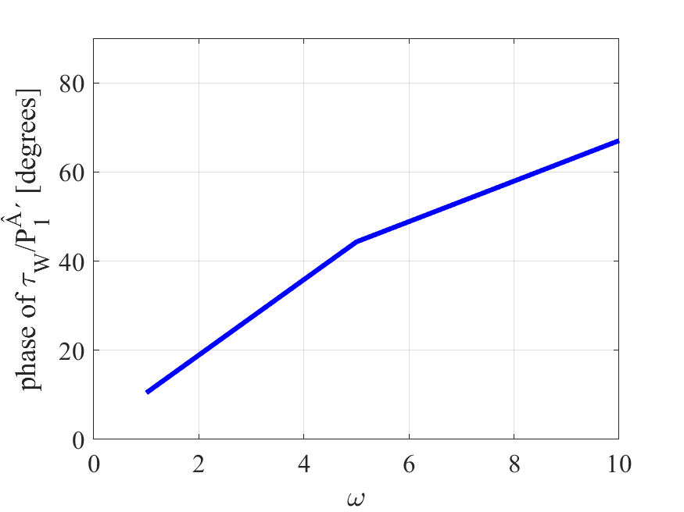
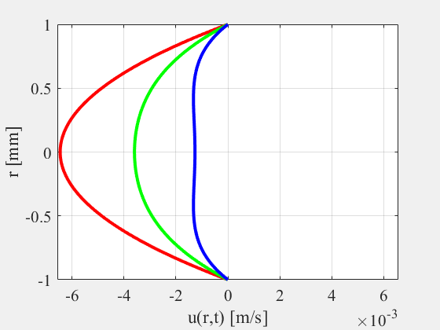
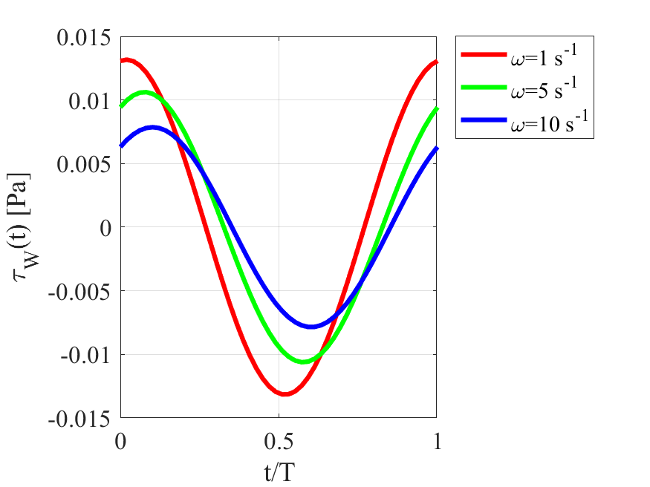
RISULTATI E DISCUSSIONE Caso non stazionario 1)Variazione della frequenza, gradiente di pressione costante (26,7 Pa/m)
ω= 1 Hz ω= 5 Hz ω= 10 Hz
Notes:
Abbiamo analizzato il caso non stazionario, o pulsatile, attraverso un software di programmazione matlab…
Si può notare il profilo del flusso pulsatile a 3 diverse frequenze e un gradiente di pressione costante tot Pa/m
2 grafico: è riportato lo sforzo che il flusso periodico imprime sulla parete. Si nota che all’aumentare della frequenza il picco degli sforzi aumenta e cambia l’istante in cui accade (sfasato)
3 grafico: è riportato la fase degli sforzi e il gradiente di pressioni in ordinata e in ascissa la frequenza. Questo grafico dimostra quanti gradi, durante il periodo , gli sforzi sono anticipati rispetto alla pressione. Nel caso di diverse frequenze la fase varia, in particolare più alta è la frequenza e più anticipati sono gli sforzi.
Modellazione teorica, input sperimentali, input in letteratura

Slide 17
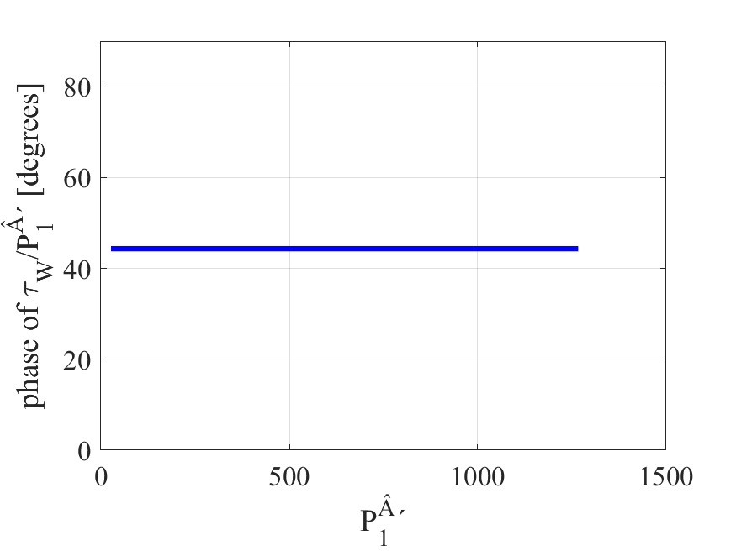
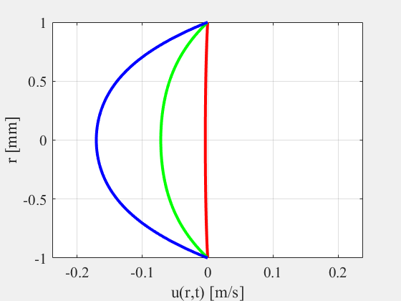
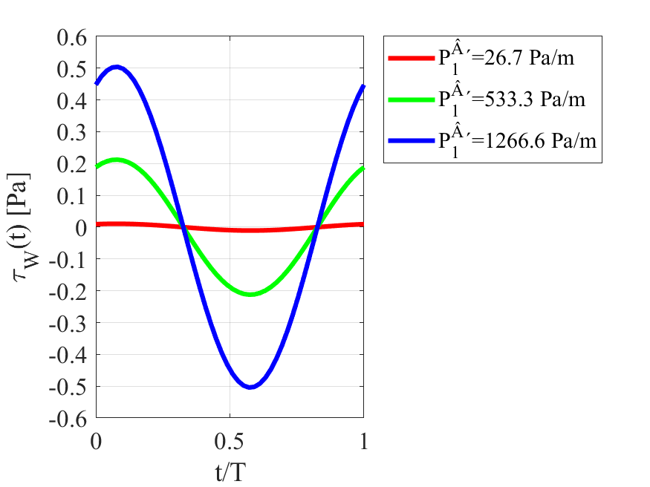
Caso non stazionario 2)Variazione del gradiente di pressione, frequenza costante (5Hz)
RISULTATI E DISCUSSIONE
dP/dx=26.7 Pa/m
dP/dx=533,3 Pa/m
dP/dx=1266,6 Pa/m
Notes:
Si può notare il profilo del flusso pulsatile a 3 diverse pressioni e una frequenza costante (5hz)
2 grafico: è riportato lo sforzo che il flusso periodico imprime sulla parete. Si nota che all’aumentare della pressione il picco degli sforzi aumenta e cambia l’istante in cui accade (sfasato)
3 grafico: è riportato la fase degli sforzi e il gradiente di pressioni in ordinata e il gradiente di pressione. Questo grafico dimostra quanti gradi, durante il periodo , gli sforzi sono anticipati rispetto alla pressione. Un periodo sono 360 gradi e la fase, nel caso di diverse pressioni, rimane costante.

Slide 18
CONCLUSIONI e PROSPETTIVE FUTURE
Le immagini ottenute con il SEM mostrano come le fibre con dimensione micrometrica vengano elettrofilate in maniera randomizzata; l’aggiunta delle biomolecole non modifica i diametri medi delle fibre
Il rilascio delle biomolecole ottenuto risulta essere adeguato agli obiettivi prefissati
In futuro si andrà a dettagliare la simulazione condotta fino ad ora in condizioni dinamiche, con un fluido non Newtoniano
La degradazione e le proprietà meccaniche ottenute risultano consone con il comportamento che dovrà avere la bioprotesi una volta impiantata
La modellazione matematica fornisce informazioni sulla dipendenza del rilascio dei composti bioattivi dalle forze meccaniche impresse sullo scaffold
Notes:
Stesse cose

Slide 19
Grazie per l’attenzione!

